Slide 1

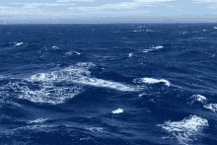
Geograﬁya
6 -
sinf
Mavzu: Gidrosfera,
uning tarkibiy
qismlari
O‘qituvchi: Boltayeva Lola Abduvohidovna

Slide 2
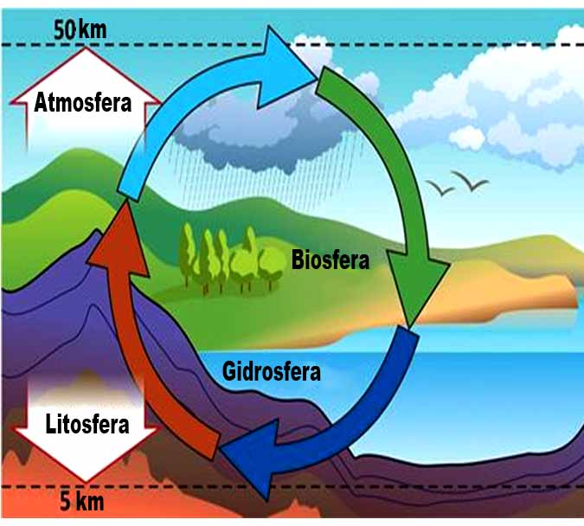
Geografik qobiq

Slide 3

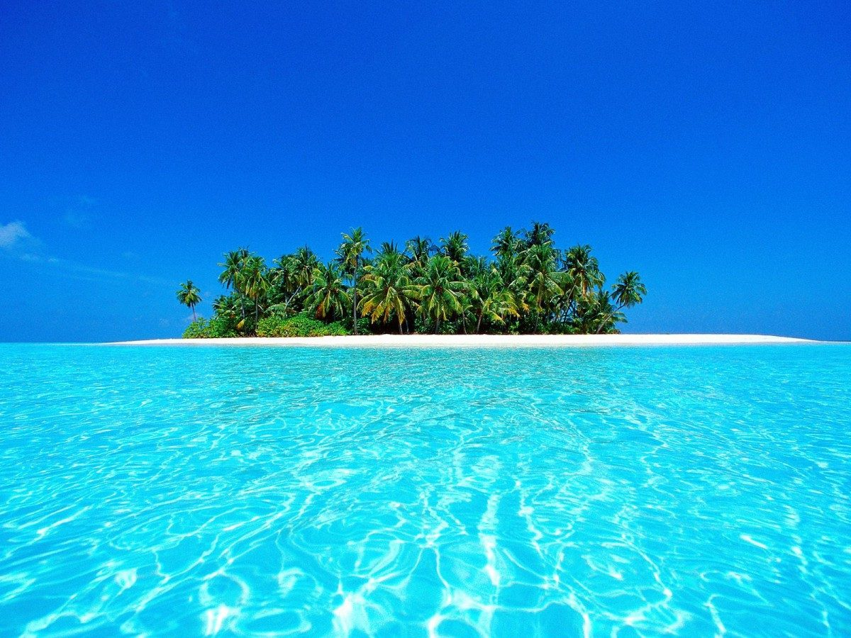
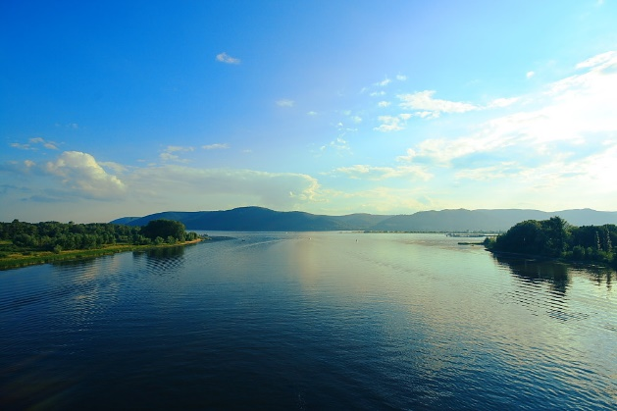



REJA:
Gidrosferaning tarkibiy qismlari
Okean
suvlari
Quruqlik suvlari

Slide 4
Gidrosfera Yerning suv qobig‘i
Gidrosfera - yunoncha „gidro“ — suv, „sfera“ — qobiq degan ma’noni bildiradi.

Slide 5
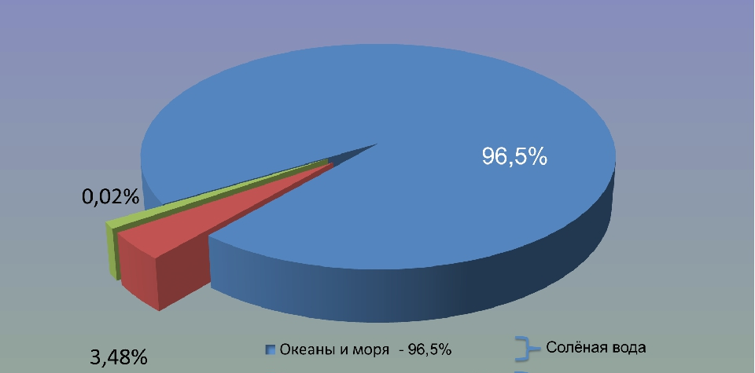
Gidrosfera – Yerning suv qobig‘i
Atmosferadagi suv bug‘lari
Okean va dengizlar
Quruqlikdagi suvlar

Slide 6
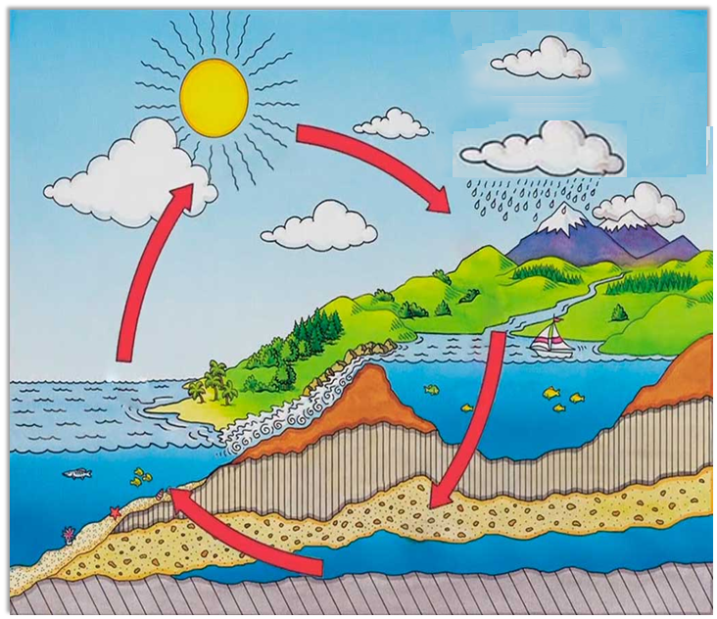
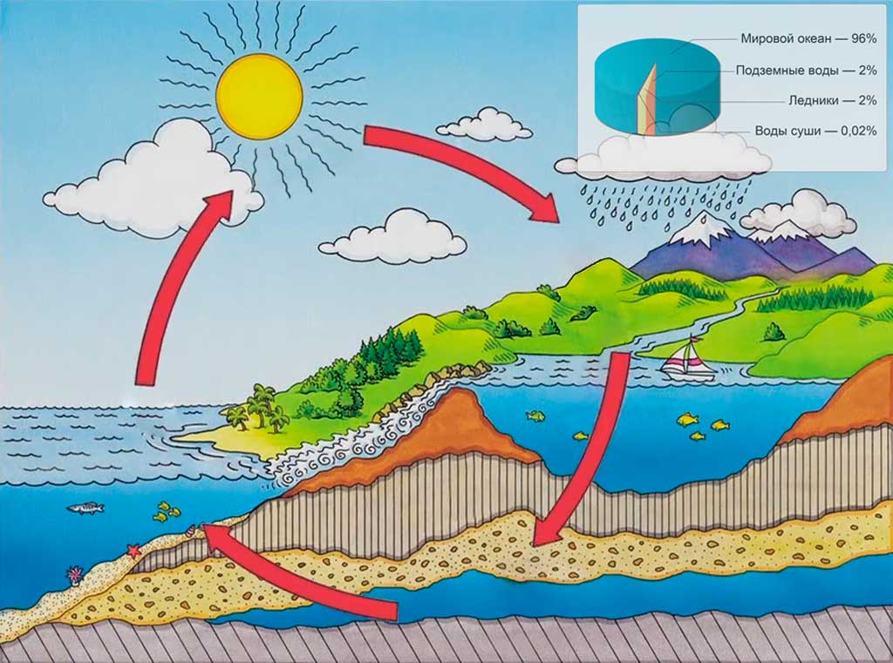
Okean suvlari
Okean suvlari
Quyoshdan keladigan issiqlikni saqlovchi
asosiy manbadir.
Ular iqlimga, materiklar tabiatiga, o‘simliklar, hayvonot olamiga hamda aholining turmush tarzi, xo‘jaligiga katta ta’sir ko‘rsatadi.

Slide 7
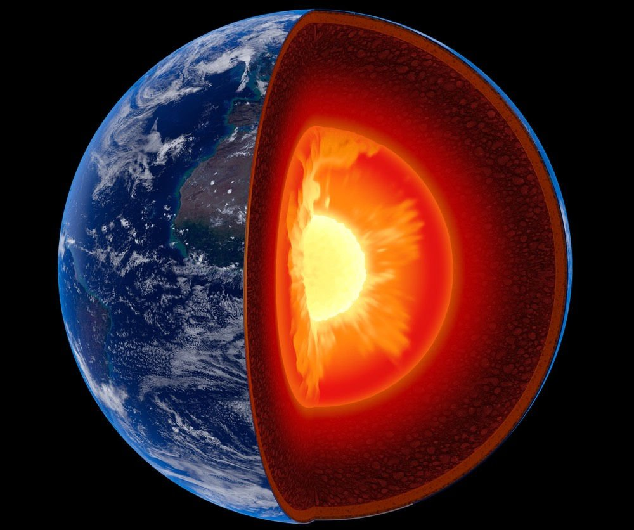
Okean suvlari
Yer yuzasining deyarli 71 % ini okean suvlari egallagan.

Slide 8
Okean suvining asosiy xususiyatlari
Sho‘rligi
Harorati
Okean suvi sho‘r bo‘lganligi uchun –2 °Сda muzlaydi.
Okean suvining
o‘rtacha sho‘rligi – 35 ‰;
ekvator yaqinida- 34 ‰;
tropiklarda – 36 ‰;
mo‘tadil va qutbiy kengliklarda – 33 ‰.
Okean suvining o‘rtacha harorati +17,5°С;
Tinch okeanda +19,4°С;
Shimoliy Muz okeanida - 0,75°С.

Slide 9
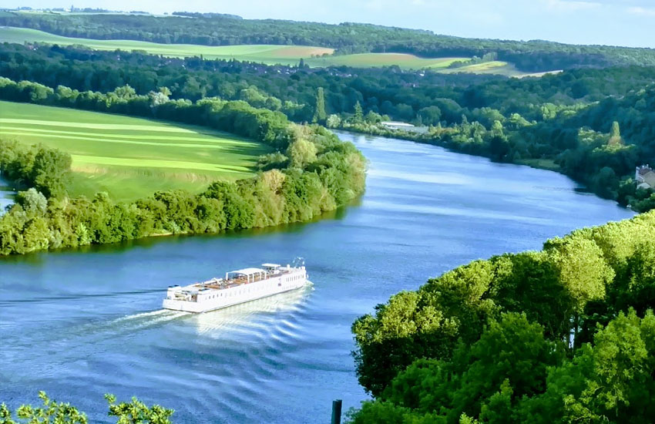
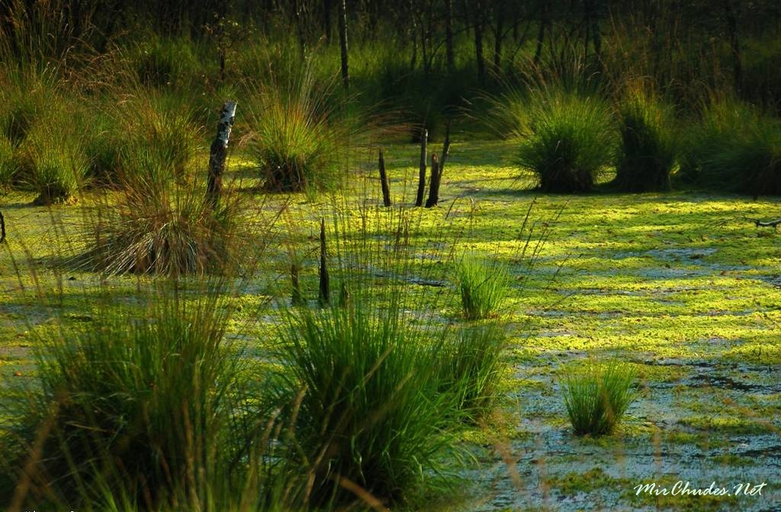
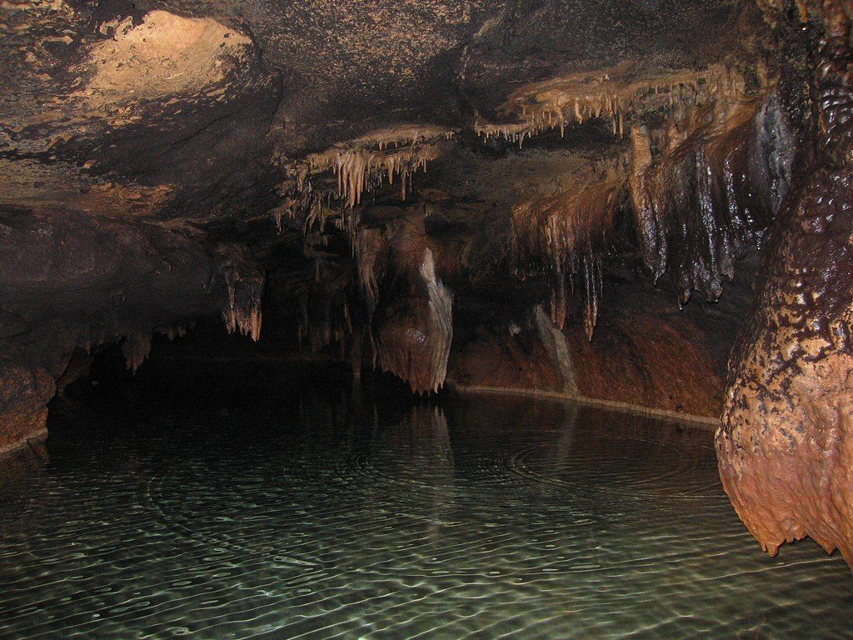
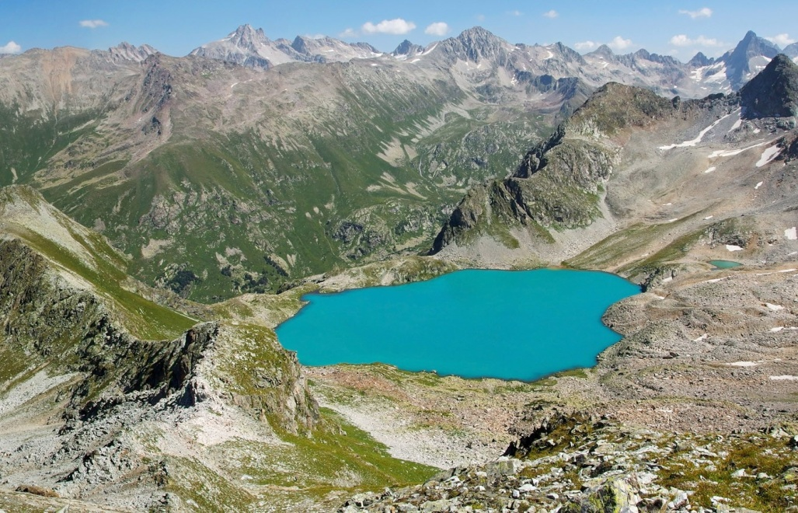
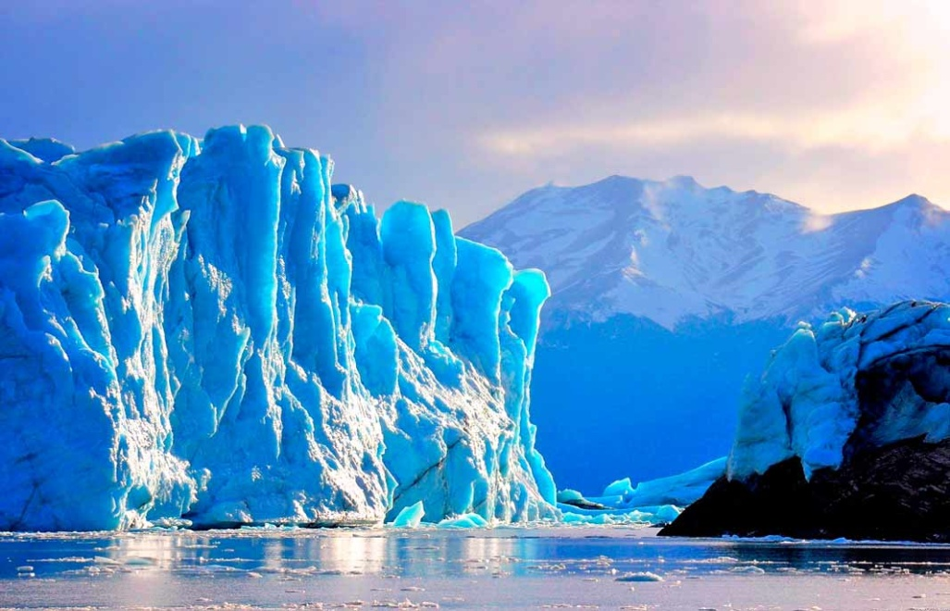
Quruqlikdagi suvlar
Yerosti suvlari
Daryolar
Botqoqliklar
Ko‘llar
Muzliklar

Slide 10
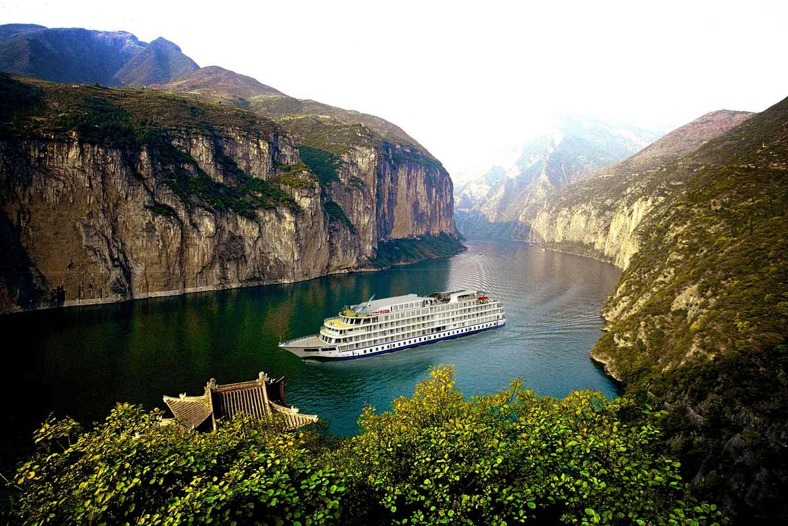
Daryolar

Slide 11
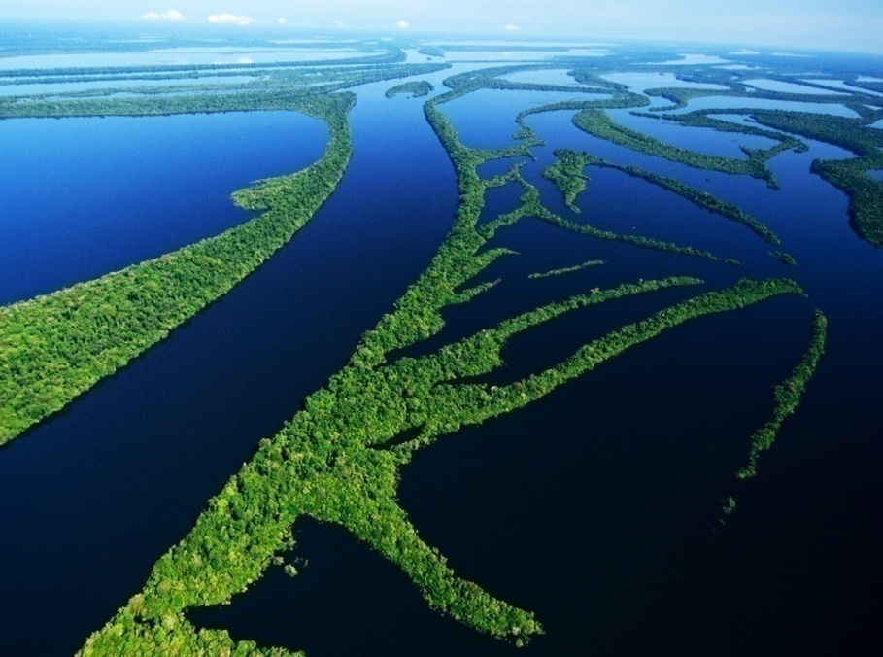
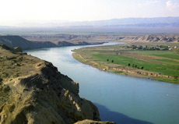
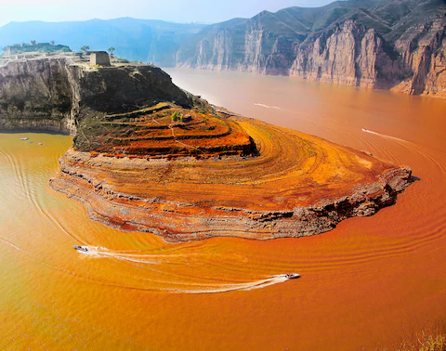
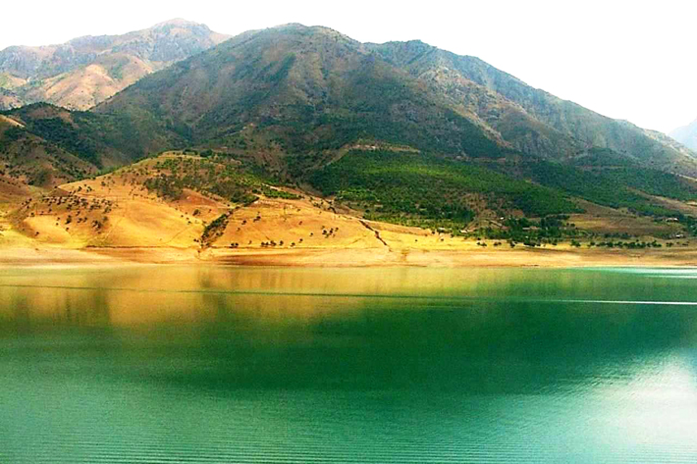
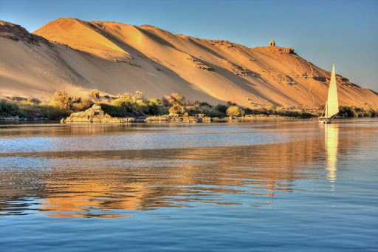

Daryolarning zichligi, sersuvligi iqlim va relyefga bog‘liq

Slide 12
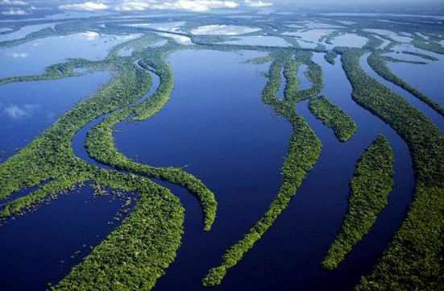
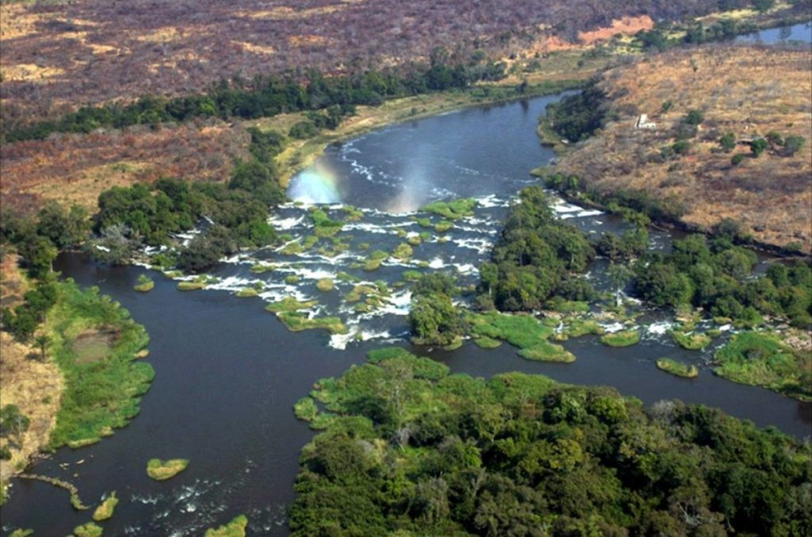
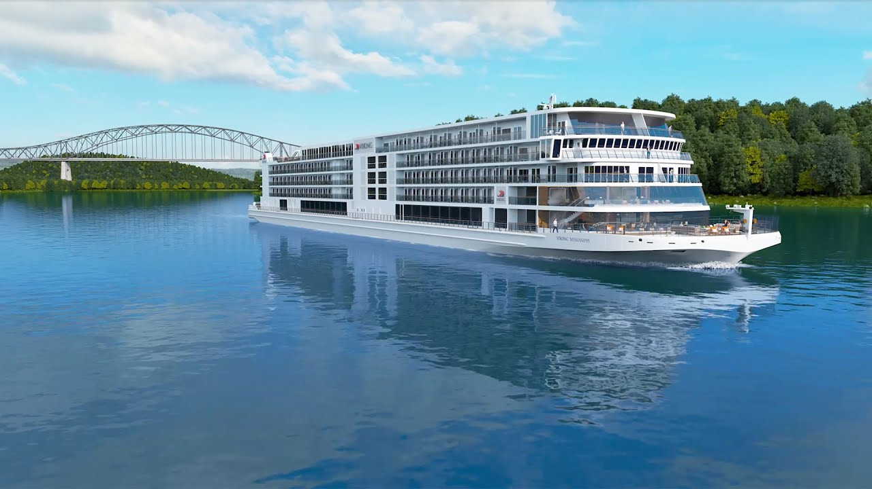
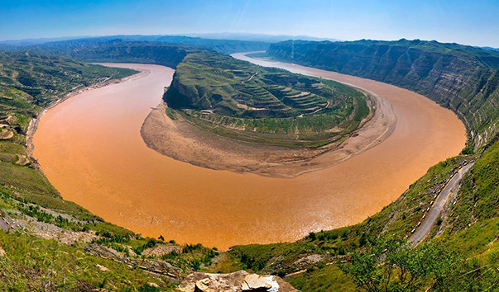
Daryolar
Amazonka
Kongo
Missisipi
Xuanxe
Volga

Slide 13
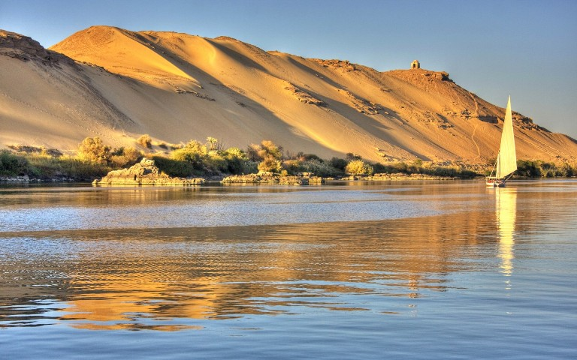
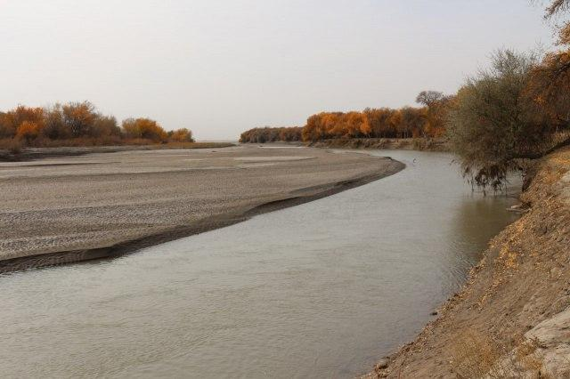
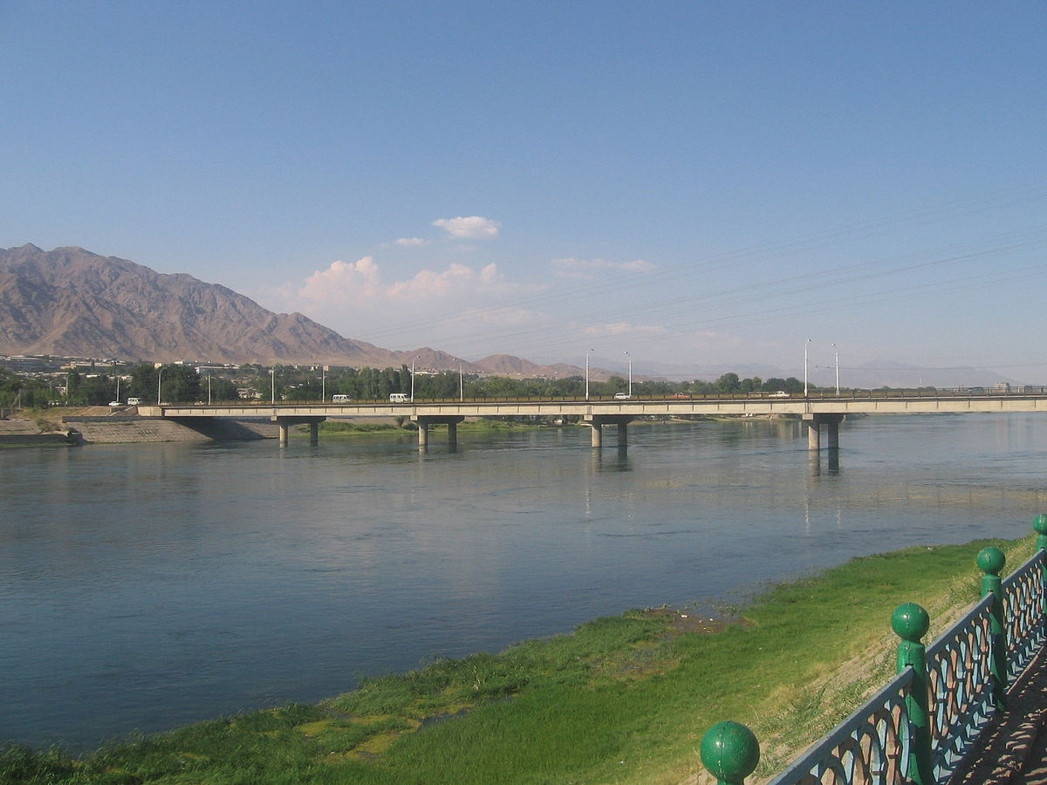
Tranzit daryolar
Nil
Amudaryo
Sirdaryo

Slide 14
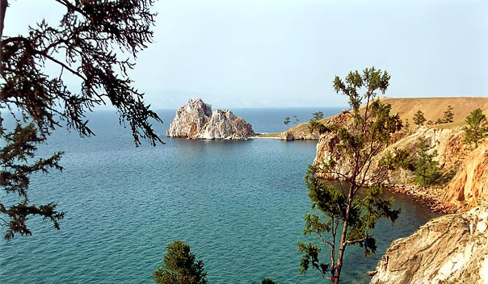
Ko‘llar

Slide 15
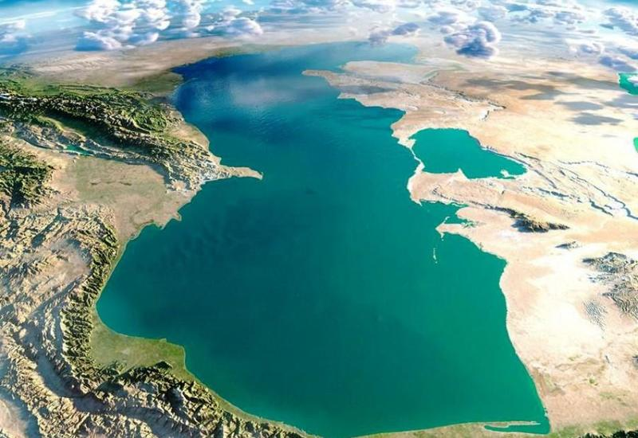
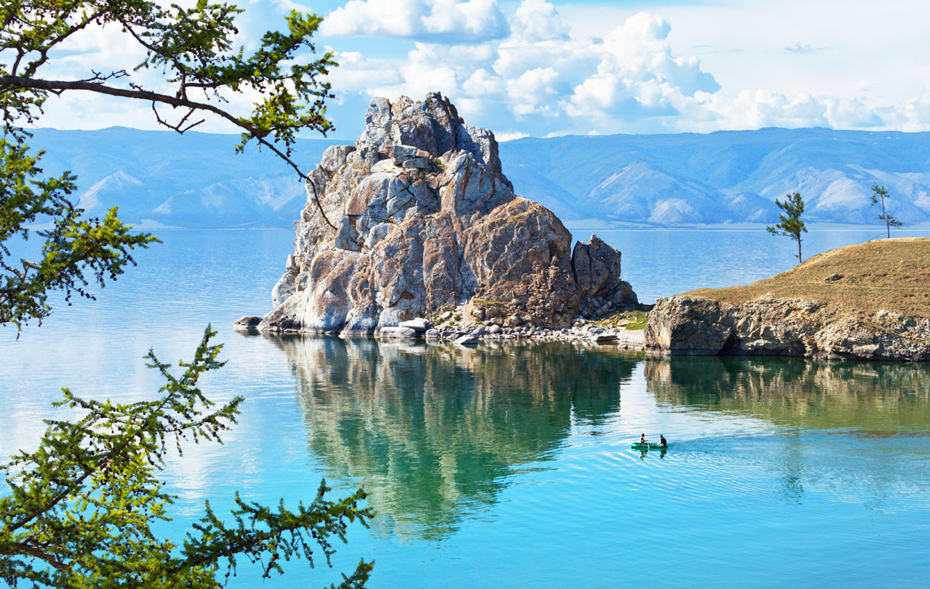
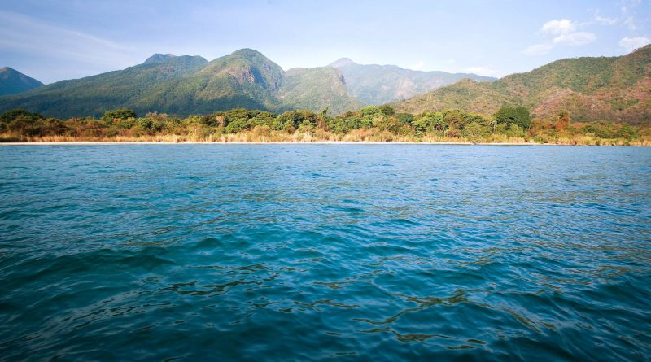
Ko‘llar
Kattaligi
Chuqurligi
Oqar va oqmasligi
Sho‘r yoki chuchukligi
Kaspiy ko‘li
Baykal
Tanganika

Slide 16
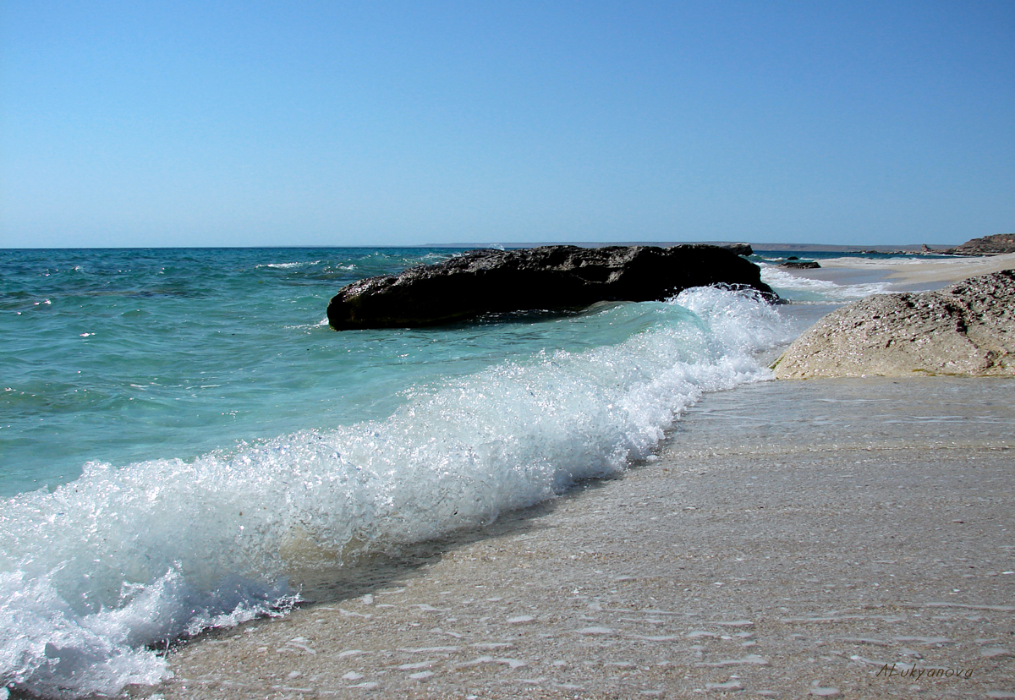
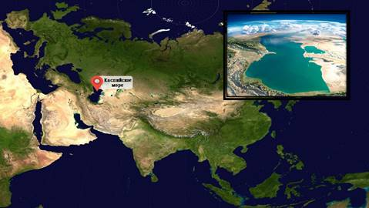
Kaspiy ko‘li
Kaspiy
Maydoni – 376 ming kv km

Slide 17
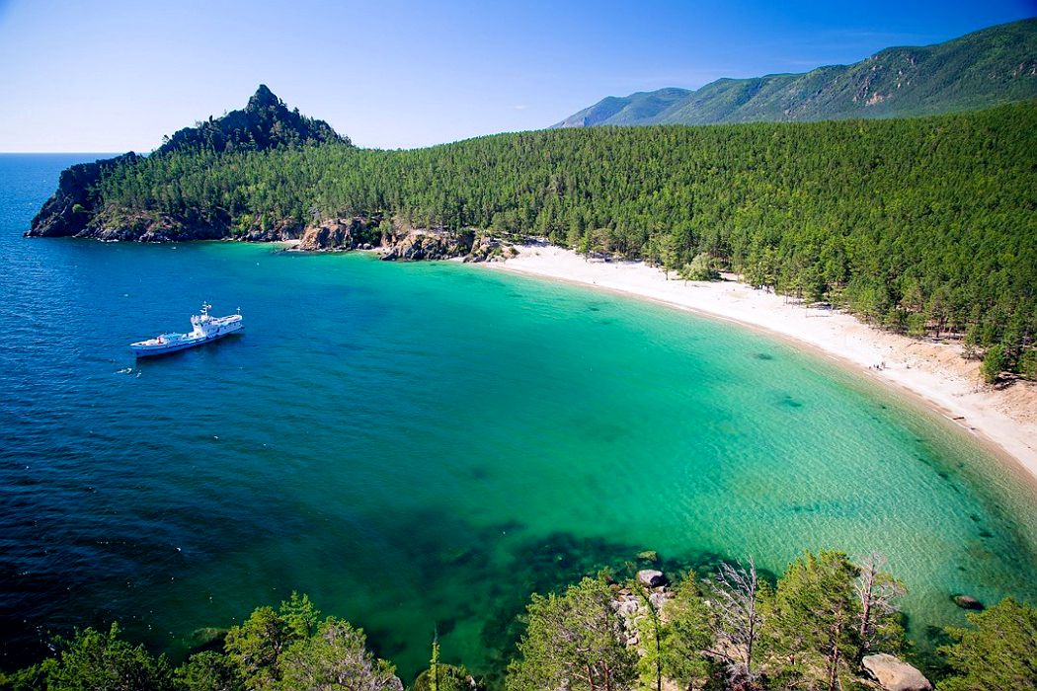
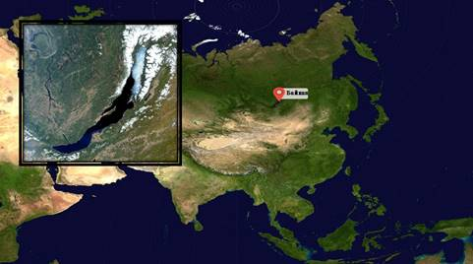
Baykal ko‘li
Baykal
Chuqurligi – 1620 metr.

Slide 18
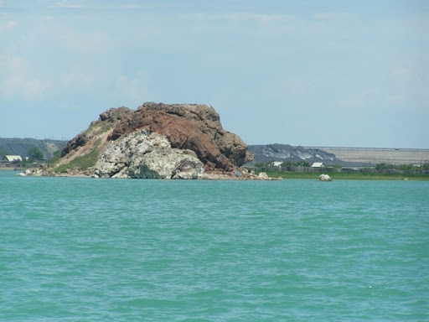
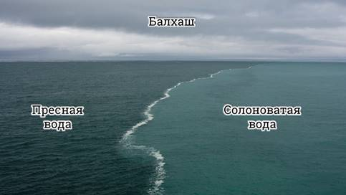
Balxash ko‘li
Balxash
Chuchuk suv
Sho‘r suv

Slide 19
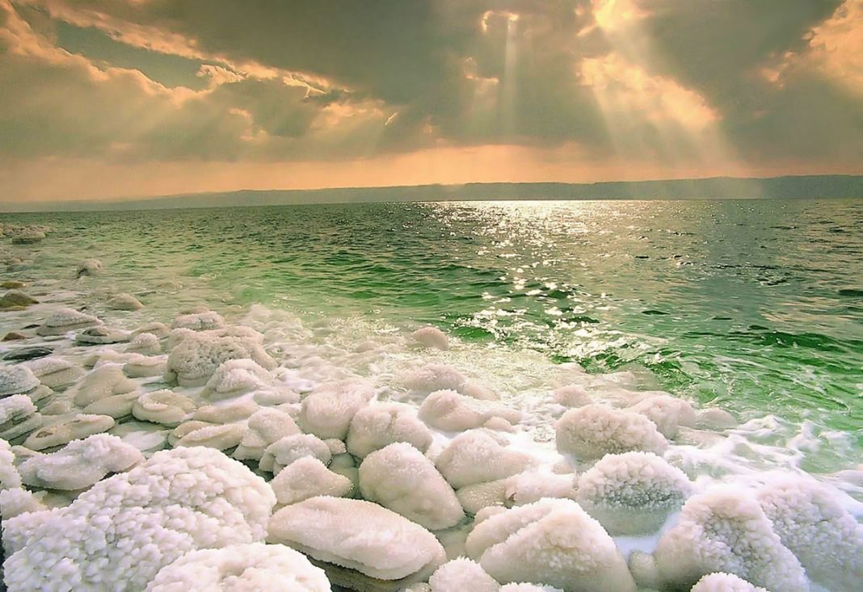
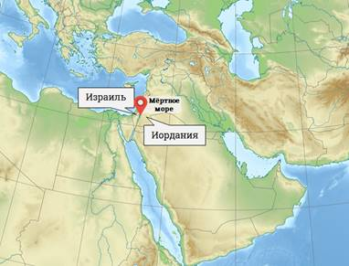
O‘lik dengiz
Isroil
O‘lik dengiz
Iordaniya

Slide 20
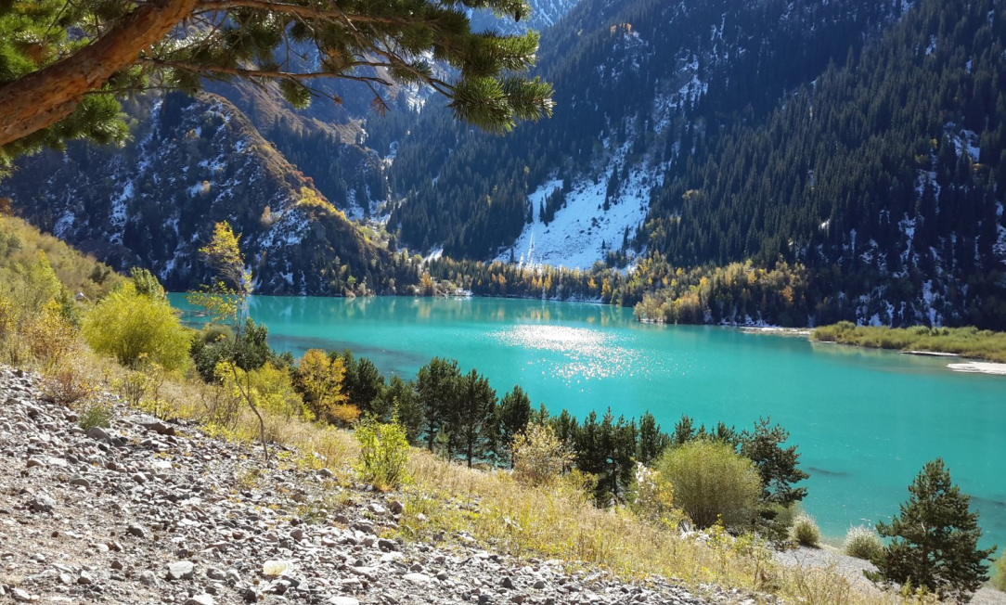
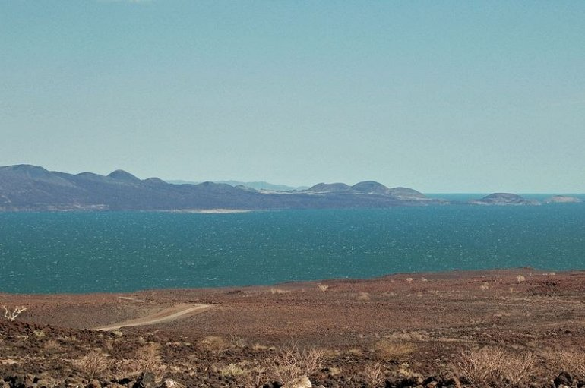
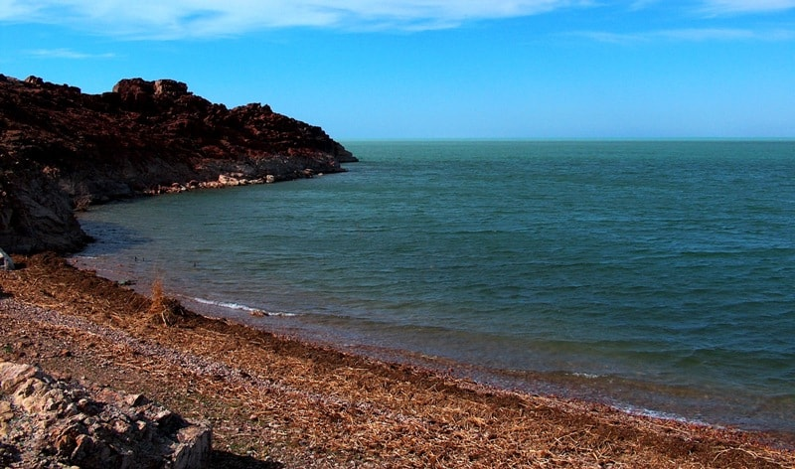
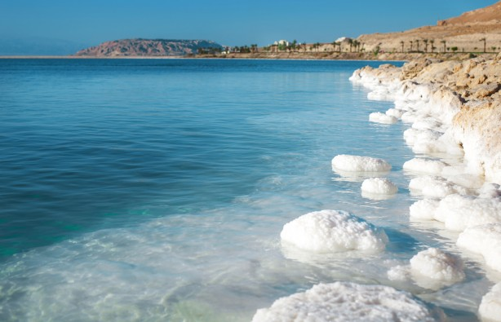
Ko‘llar
Oqmas ko‘llar
Sho‘r ko‘llar
Issiqko‘l
Rudolf ko‘li
Balxash
O‘lik dengiz

Slide 21

Kelib chiqishiga ko‘ra ko‘llarning turlari
tektonik
to‘g‘on
muzlik hosil qilgan
vulqonli
qayir
sun’iy
karst

Slide 22
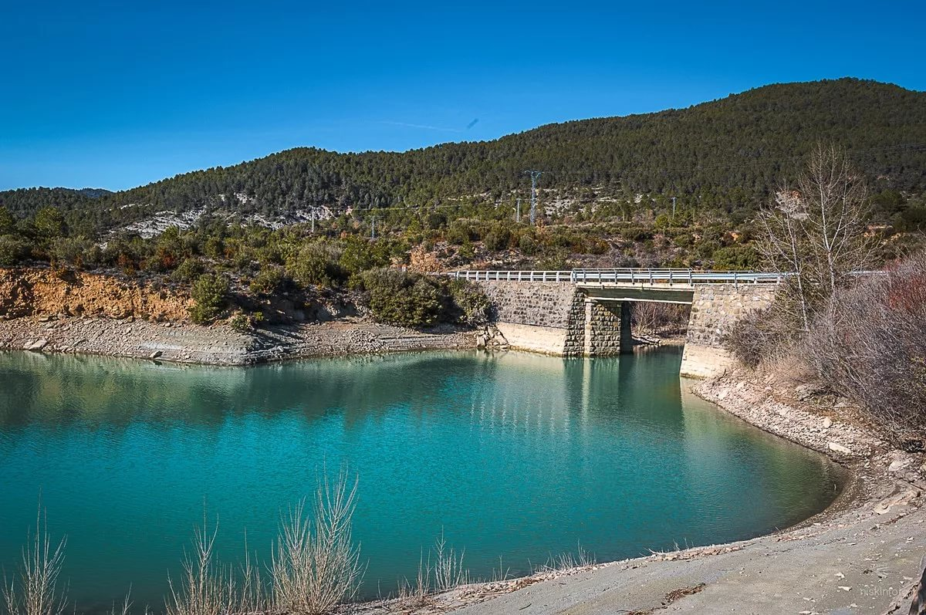
Suv omborlari

Slide 23
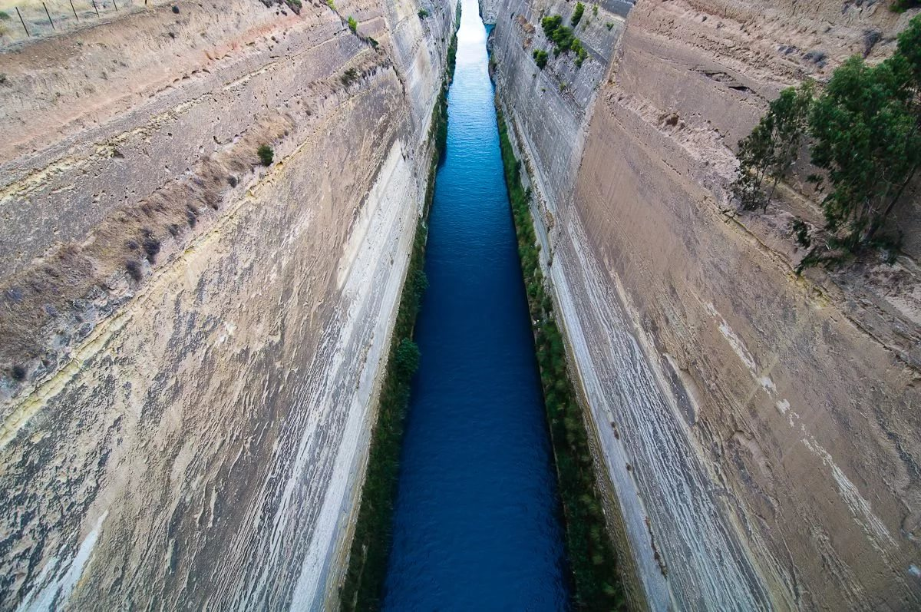
Kanallar

Slide 24
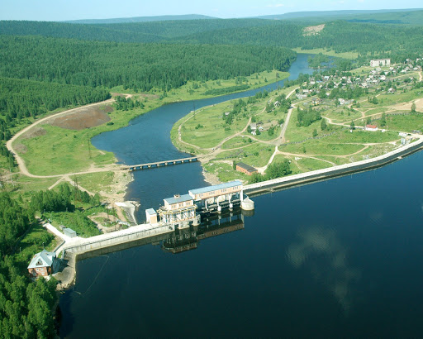
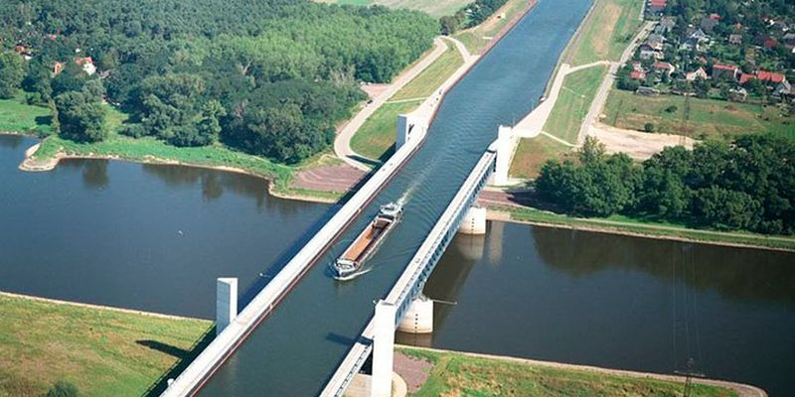
Suv omborlari va kanallar
sug‘orish;
elektr energiya olish;
suv toshqinlari va sel hodisalarining oldini olish;
daryo suvlarini tartibga solish;
dam olish
maqsadida quriladi.

Slide 25
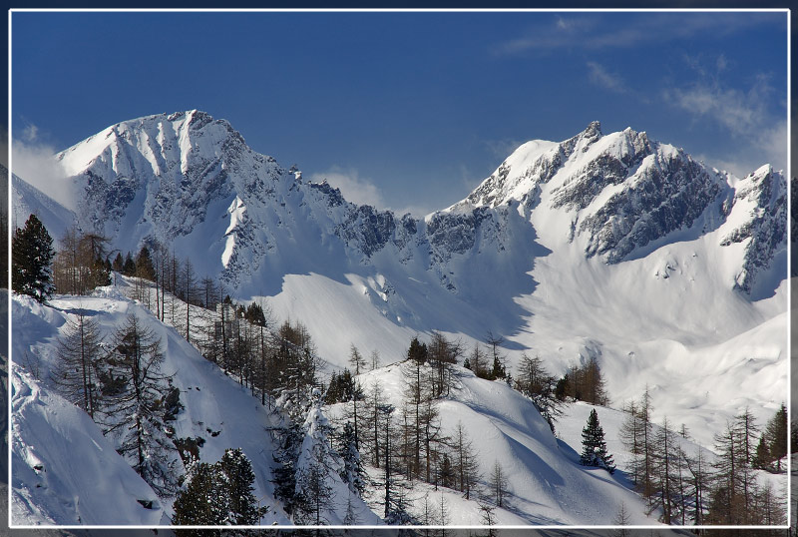
Muzliklar quruqlikning 11% maydonini egallaydi.

Slide 26
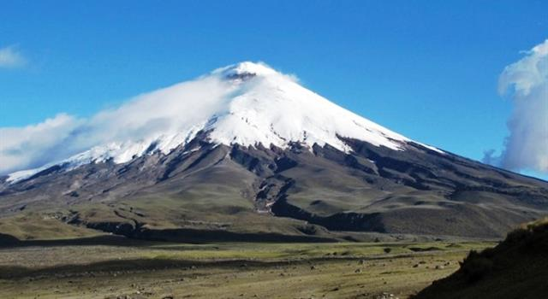
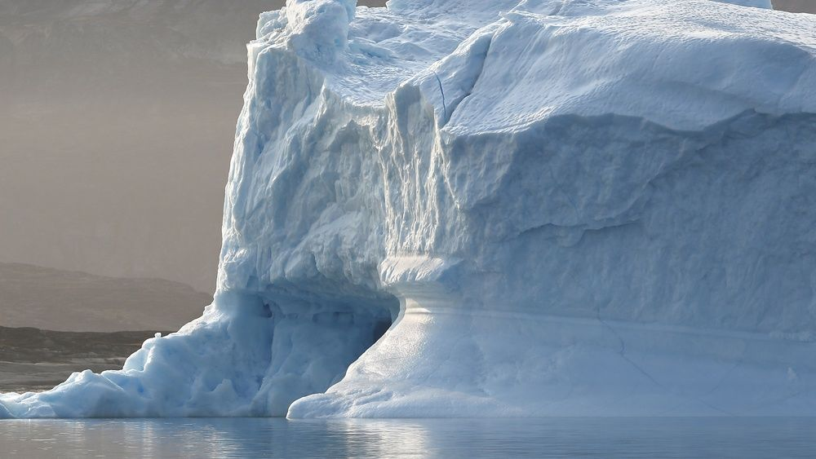
Muzliklar
Muzliklarning 99 %i qutbiy o‘lkalarda, qoplama holatida joylashgan (Antarktida, Arktika, Grenlandiya).
Tog‘ muzliklari qor chizig‘idan tepada hosil bo‘ladi.
Ekvatorda qor chizig‘i 4,5 - 5 km balandlikdan o‘tadi. Kilimanjaro vulqonini 4 500 m balandligidan boshlab qor va muz o‘rab olgan. Qutblarda qor chizig‘i dengiz sathiga baravarlashadi.

Slide 27
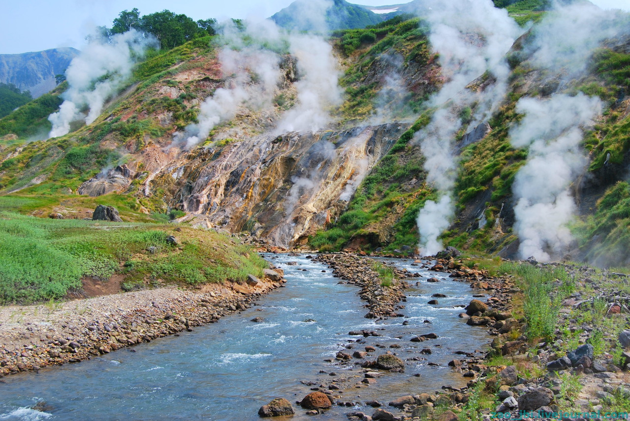
Yerosti suvlari
Gidrosferaning 1,7% i to‘g‘ri keladi.
Yerosti suvlari yog‘inlarning
Yer po‘stiga shimilishidan
hosil bo‘ladi.
Lekin kelib chiqishiga ko‘ra magmatik xususiyatga ega
bo‘lgan geyzerlar ham yerosti suvlari
qatoriga kiradi.

Slide 28

Yerosti suvlari
Yerosti suvlari suvli qatlam (qum, shag‘al, tosh)larda to‘planadi. Agar suv o‘tkazmaydigan qatlam (gil)lar orasida joylashsa, artezian havzalarini hosil qiladi.
Deyarli barcha tekisliklarda
va tog‘ oralig‘i botiqlarida
yerosti suv havzalari mavjud.
Ularning ayrimlari shifobaxsh mineral suvlardir.

Slide 29


Ko‘p yillik muzloq yerlar
Qalinligi 0 metrdan 1 500 metrgacha
tuproq, cho‘kindi jinslarning yerosti suvlari bilan birga muzlab qolishidan hosil bo‘ladi.
Yevrosiyo va Shimoliy Amerika materiklarining shimolida
katta maydonni egallaydi.

Slide 30

Savollar
Okean suvlarining o‘rtacha sho‘rligi qancha?
Okean suvi necha darajada muzlaydi?
Maydoni eng katta ko‘l qaysi?
Eng chuqur ko‘l qaysi?
Muzliklar quruqlikning necha foizini egallaydi?

Slide 31

To‘g‘ri javob
Okean suvlarining o‘rtacha sho‘rligi qancha?
Okean suvi necha darajada muzlaydi?
Maydoni eng katta ko‘l qaysi?
Eng chuqur ko‘l qaysi?
Muzliklar quruqlikning necha foizini egallaydi?
35 ‰
- 2 °С
Kaspiy
Baykal
11 %

Slide 32
Mustaqil bajarish uchun topshiriq:
1. Darslikning 21-23 sahifalaridagi “Gidrosfera, uning tarkibiy qismlari” mavzusini o‘qish.
2. Savollarga javob berish.
3. Yozuvsiz xaritaga okean, dengiz, daryo va ko‘l nomlarini (4 tadan) yozish.

Slide 33

E’tiboringiz uchun rahmat !

